Slide 1
Avances en materia de CC/AC de la calidad en la red de monitoreo de Ciudad Juárez
Ciudad Juárez, Chih a 19 de enero de 2023

Slide 2
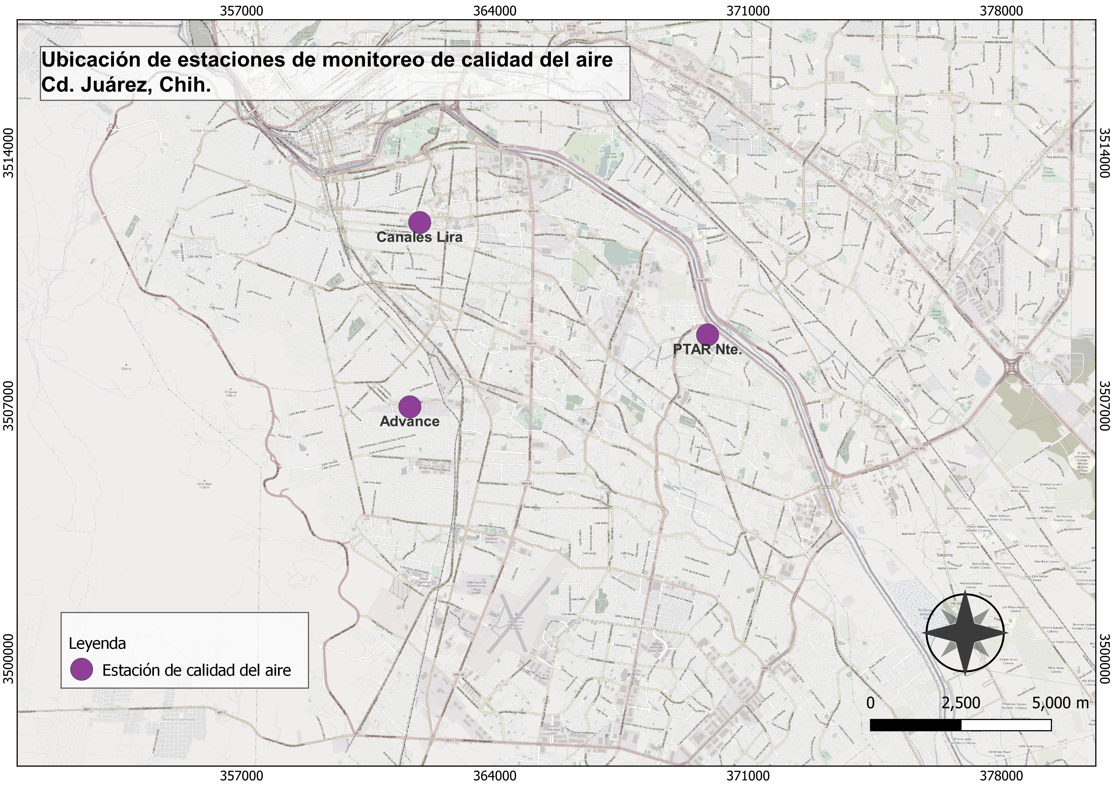
Figura 1. Ubicación de las estaciones de la Red de monitoreo del municipio de Juárez

Slide 3
Referencia Normativa
Norma Oficial Mexicana NOM-036-SEMARNAT-1993
Norma Oficial Mexicana NOM-156-SEMARNAT-2012
Norma Oficial Mexicana NOM-172-SEMARNAT-2019
Norma Oficial Mexicana NOM-020-SSA1-2021

Slide 4
Personal y capacitaciones
UACJ (CECATEV)
CCC
Operador en sitio
Revisor Nivel 1
Revisor Nivel 2
Área de Sistemas
Figura 2. Organigrama

Slide 5
Cuadro 1. Resumen de criterios y periodicidad en el manejo de los datos
 | Descarga de datos | Limpieza de datos | Verificación de datos (automática) | Verificación de datos (manual) | Validación de datos
Periodicidad | Cada 5 minutos | Horaria | Horaria | Semanal | Mensual
Día y hora de revisión | Cada 5 minutos | Horaria | Horaria | Los viernes entre 08:00 y 15:00 hrs. Los días festivos se realizará el siguiente día hábil | Entre el día 1 y 5 de cada mes (día hábil)
Método | Automática | Automática | Automática | Revisión de datos, rangos, gráficos, bitácoras y comparación entre estaciones y la con la estación de referencia (gases y meteorología) | Revisión de datos, gráficos y bitácoras
Flujo de datos | Hacia limpieza | Hacia verificación automática | Hacia verificación manual | Hacia validación de datos | Hacia generación de base de datos validados en la plataforma
Revisor | Operador de sitio | Operador de sitio | Operador de sitio | Revisor Nivel 1 | Revisor Nivel 2

Slide 6
Base de datos
Base de datos cruda
Base de datos limpia

Slide 7
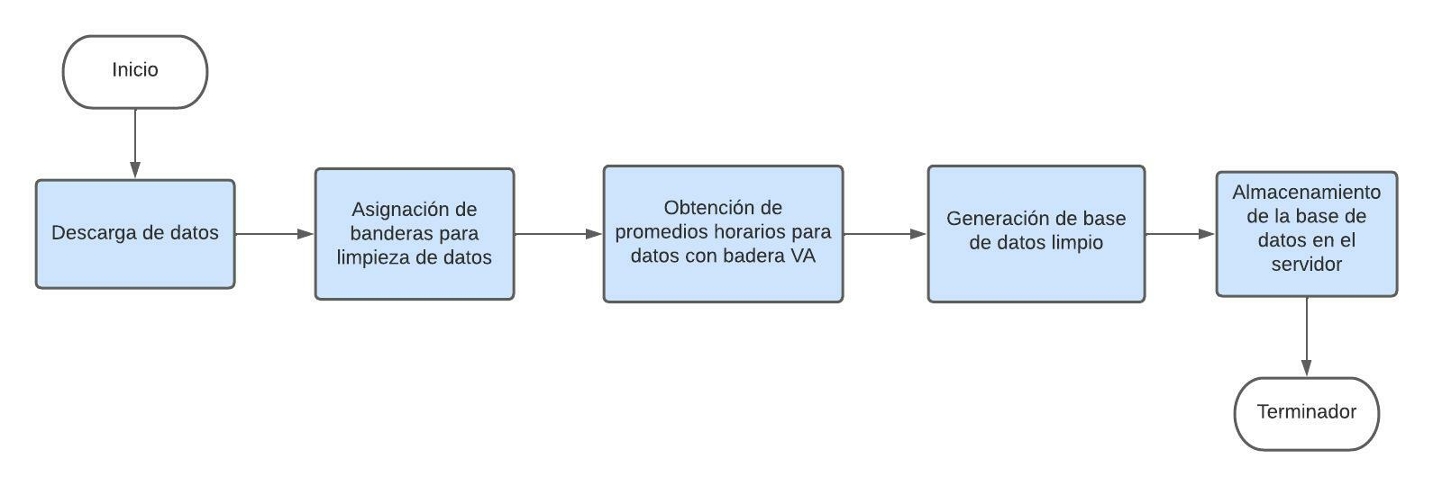
Limpieza de datos
Es la etapa inicial del manejo de datos, donde se identifican los valores que no corresponden a medi­ciones de calidad del aire.

Slide 8
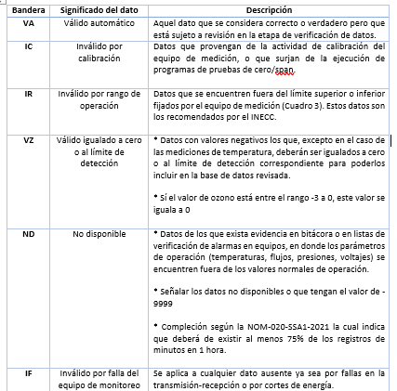
Banderas
Cuadro 2. Identificación de banderas para el proceso de limpieza de datos

Slide 9
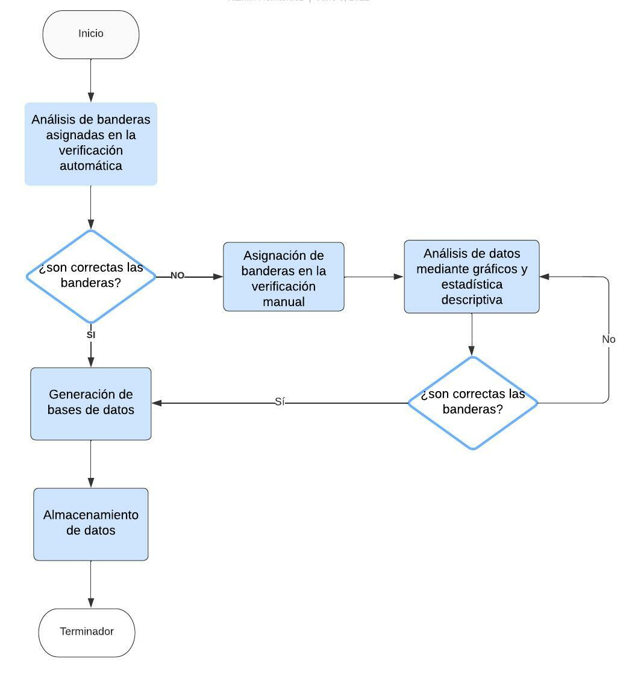
Verificación datos
La verificación se considera como la etapa intermedia del manejo de datos y consiste en una revisión a detalle que se aplica en función de los objetivos y alcances de cada red de medición de la calidad del aire.
En esta etapa se incluye la comparación de los datos con algunas fuentes externas de información como serían la correlación espacial y temporal con otros sitios de monitoreo cercanos, los resultados de auditorías de equi­pos o la confrontación con datos a otras escalas (INE, sf), e incluye un proceso automático y otro manual
Figura 7. Proceso para la verificación manual y automática de los datos

Slide 10
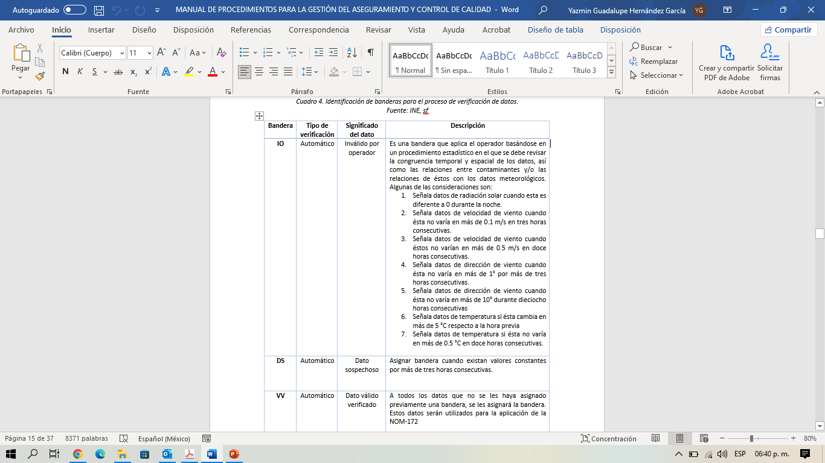
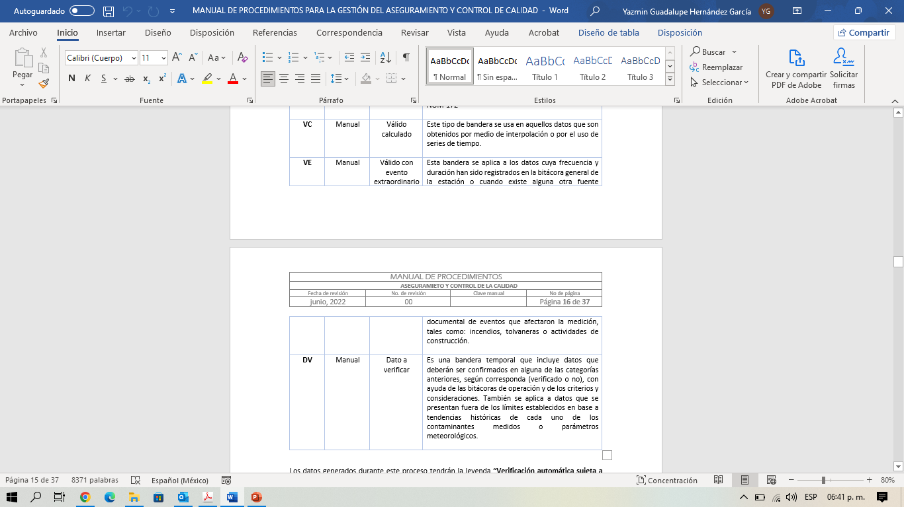
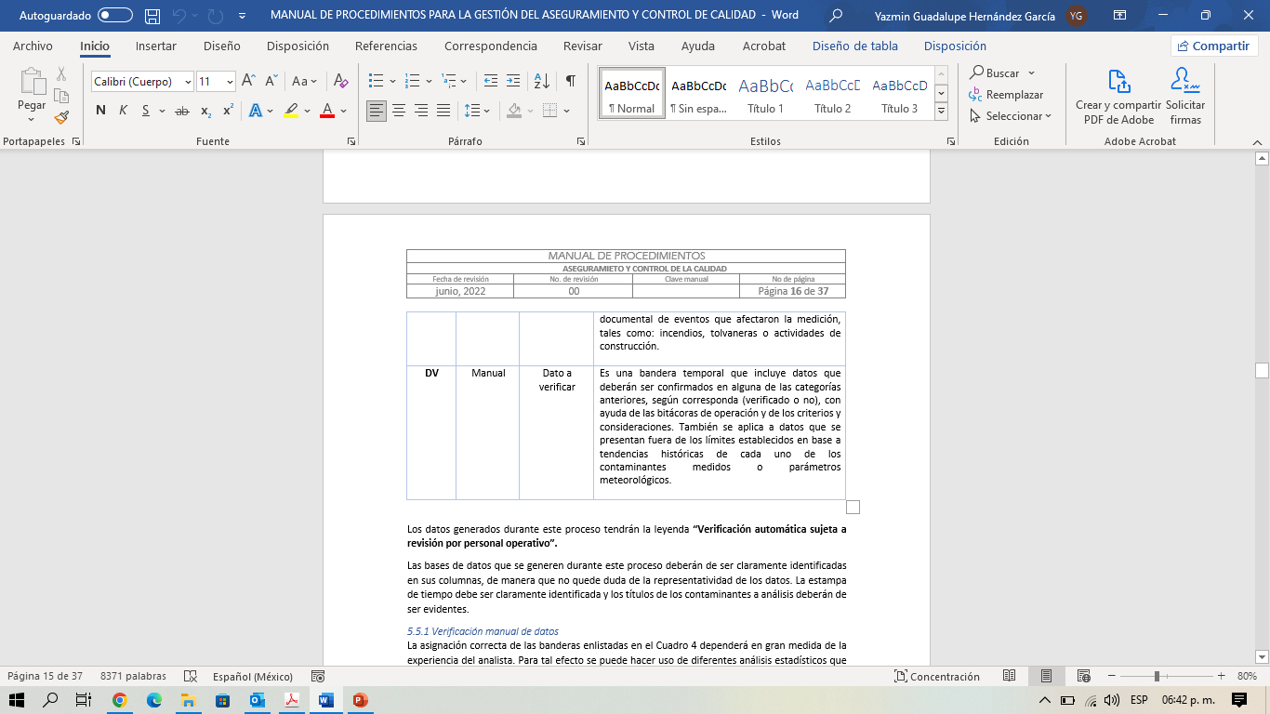
Banderas durante verificación manual
Cuadro 4. Identificación de banderas para el proceso de verificación de datos. Fuente: INE, sf

Slide 11
Verificación manual
Gráficas
Medidas de dispersión
Medidas de tendencia central
Medidas de asociación

Slide 12
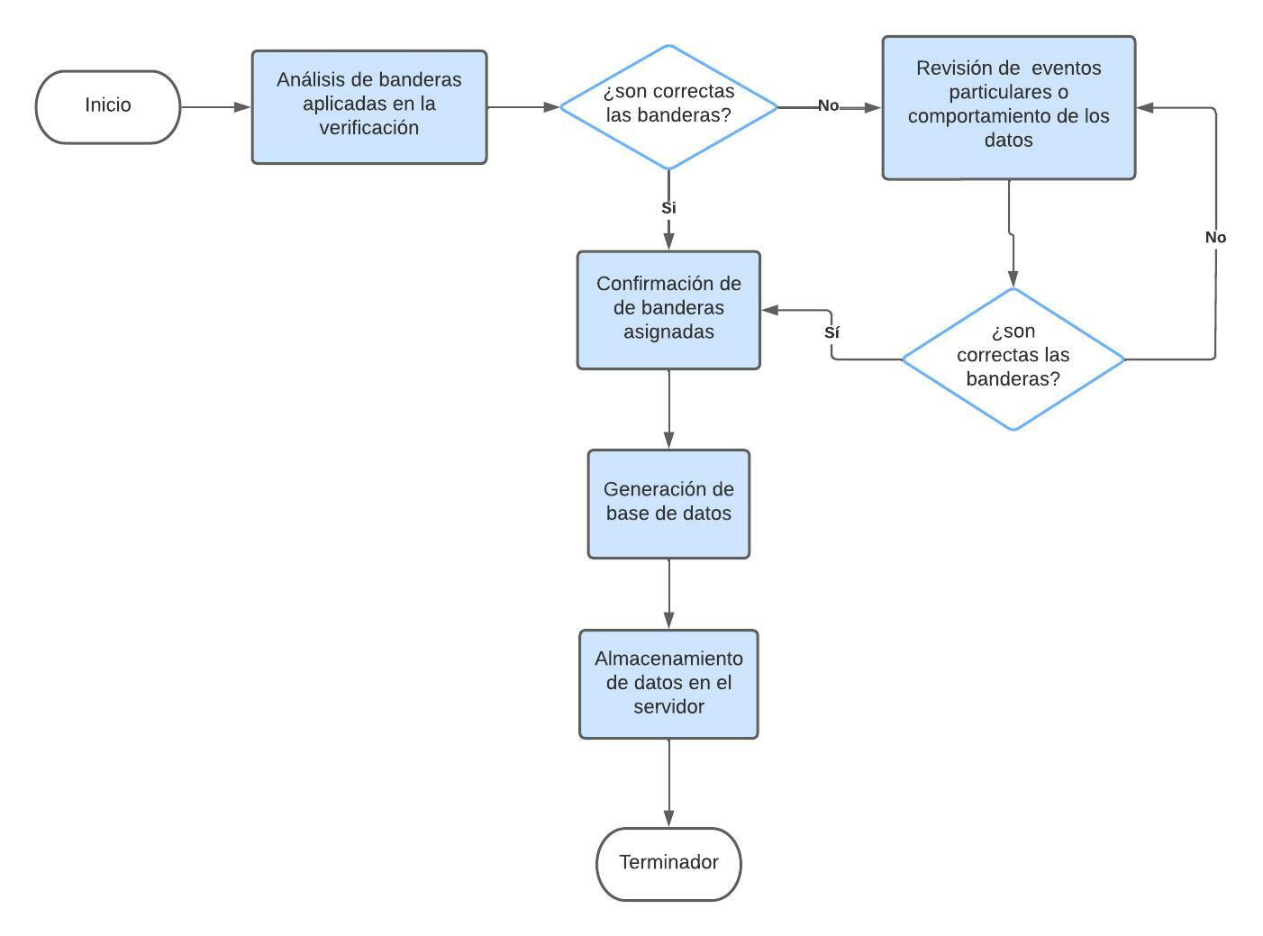
Validación de datos
En esta etapa, se pretende explicar el comportamiento de los datos en función de otras variables relevantes que intervienen en el comportamiento de estos, por ejemplo, variables meteorológicas tales como: insolación, humedad, temperatura y velocidad y dirección del viento.
Figura 9. Proceso para la verificación manual y automática de los datos

Slide 13
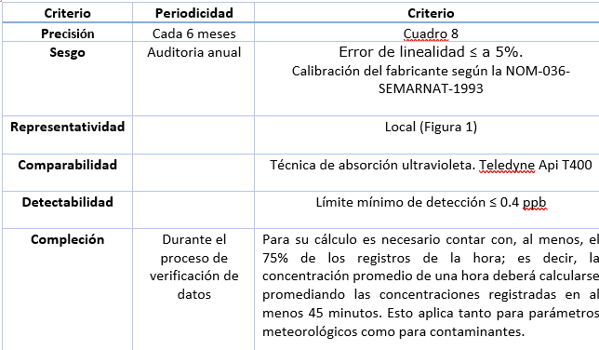
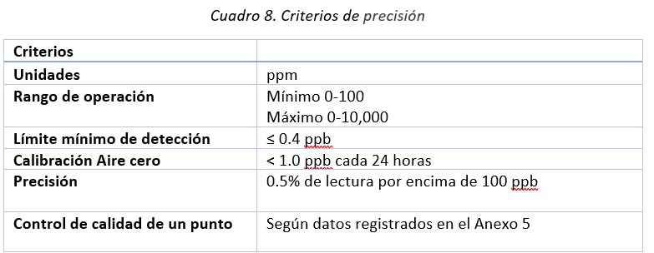
Cuadro 7. Criterios para validación de datos
Fuente: NOM-036-SEMARNAT-1993

Slide 14
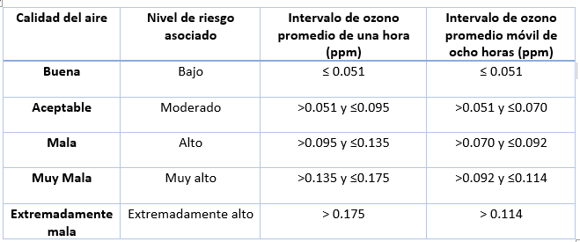
Índice de Calidad del aire y riesgos a la salud, según la NOM-172-SEMARNAT-2019
Cuadro 10. Obtención de calidad del aire y riesgo para ozono Fuente: DOF, 2019

Slide 15
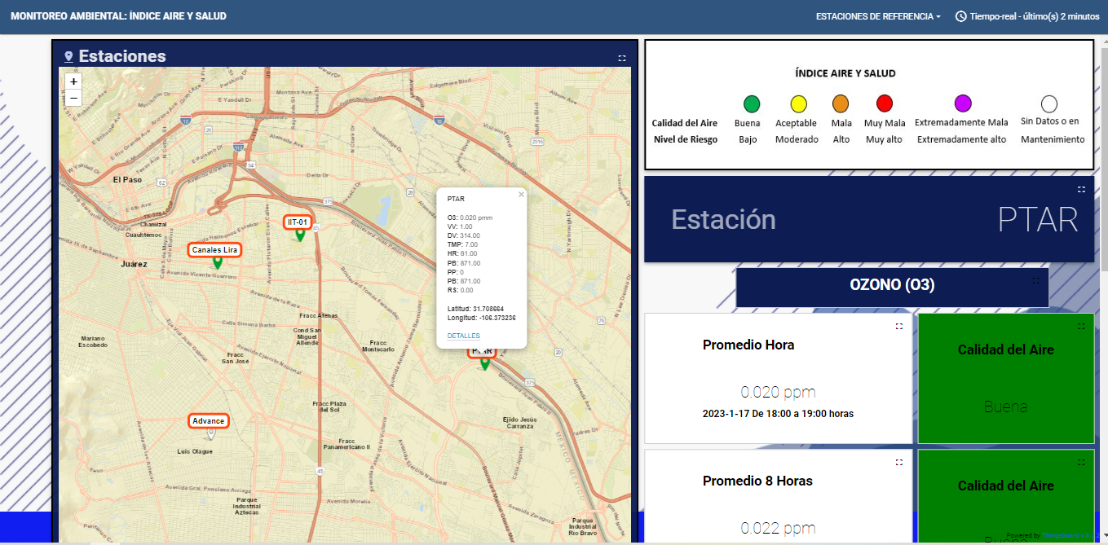
Índices de calidad del aire

Slide 16
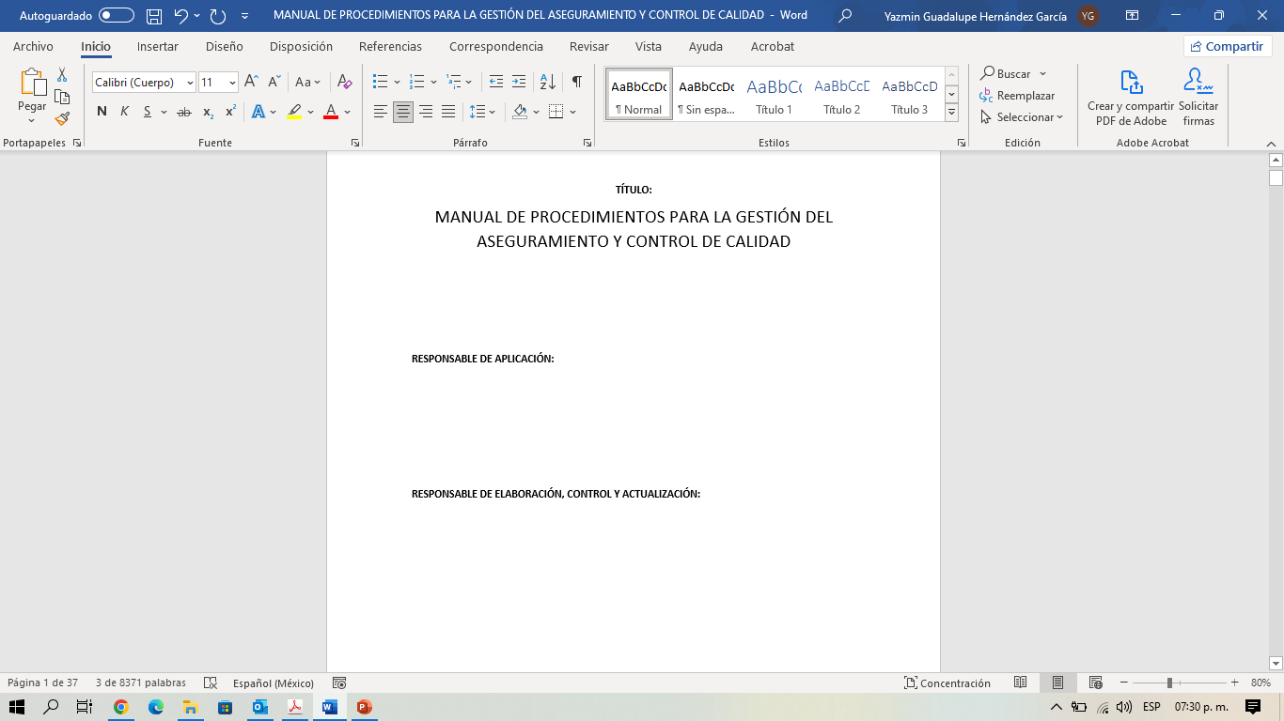
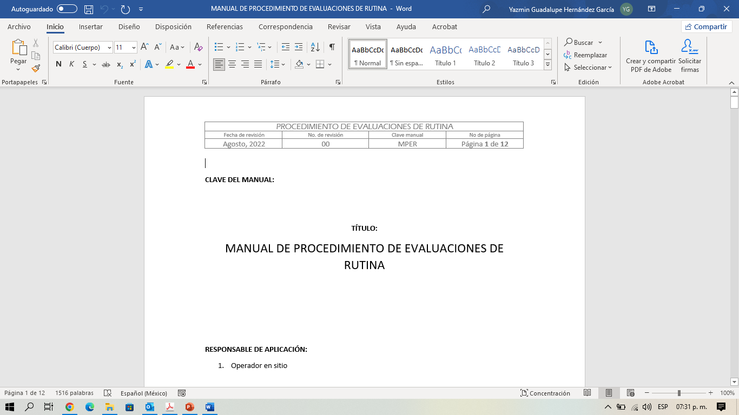
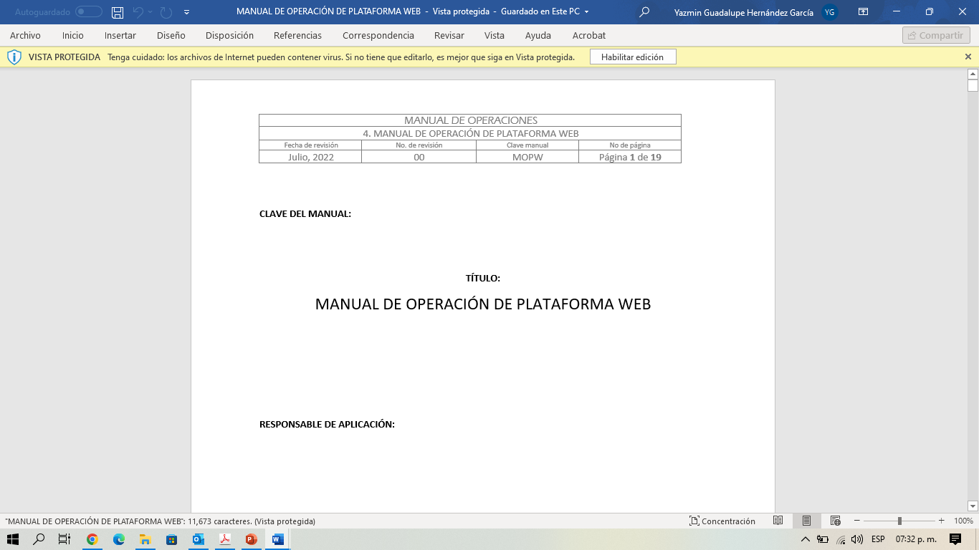
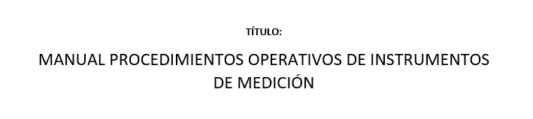
Manuales

Slide 17
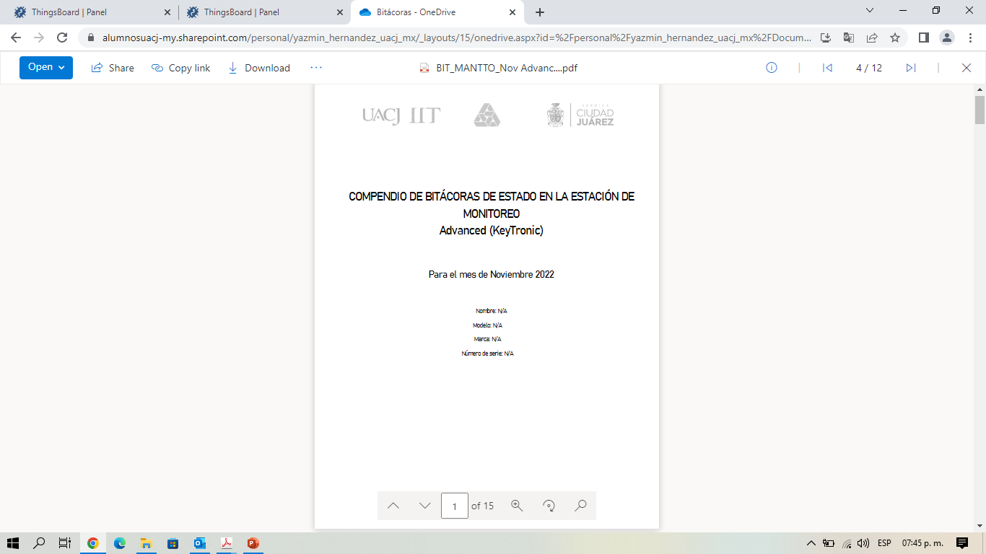
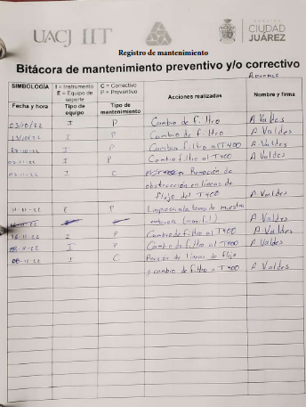
Bitácoras de mantenimiento y operación
Bomba de vacío
Calibrador
Clima
Controlador de corriente
Generador aire cero
Iluminación
Meteorología
PC
Termómetro interno
T400

Slide 18
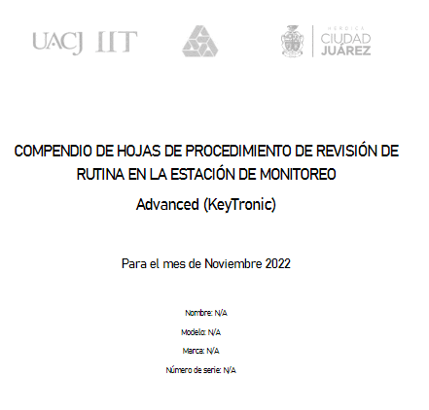
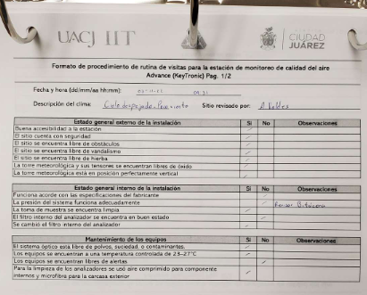
Bitácora de revision de rutina
Estado general externo de la estación
Estado general interno de la instalación
Mantenimiento de los equipos
Manejo y validación de datos de calidad del aire
Disponibilidad de consumibles

Slide 19
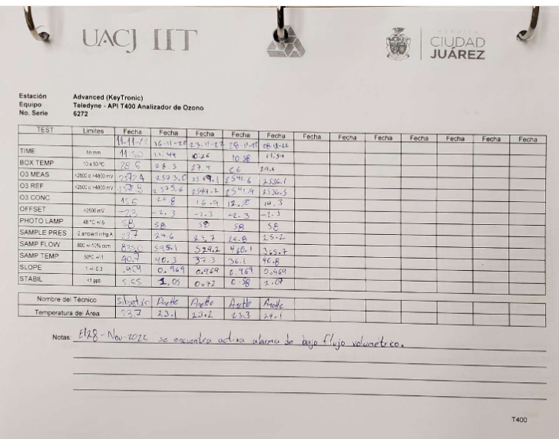
Hoja Test

Slide 20



Contacto
Dr. Felipe Adrián Vázquez Galvez
Coordinador del CECATEV
fvazquez@uacj.mx
Ing. Anette Valdes Arias
Revisor nivel 1
Anette.valdes@uacj.mx
Ing. Frida Toquinto Manjarrez
Revisor nivel 2
ftoquinto@uacj.mx
Tec. Adrián Peña López
Operador en sitio
apena@uacj.mx

